Slide 1
Billede 1

Slide 2
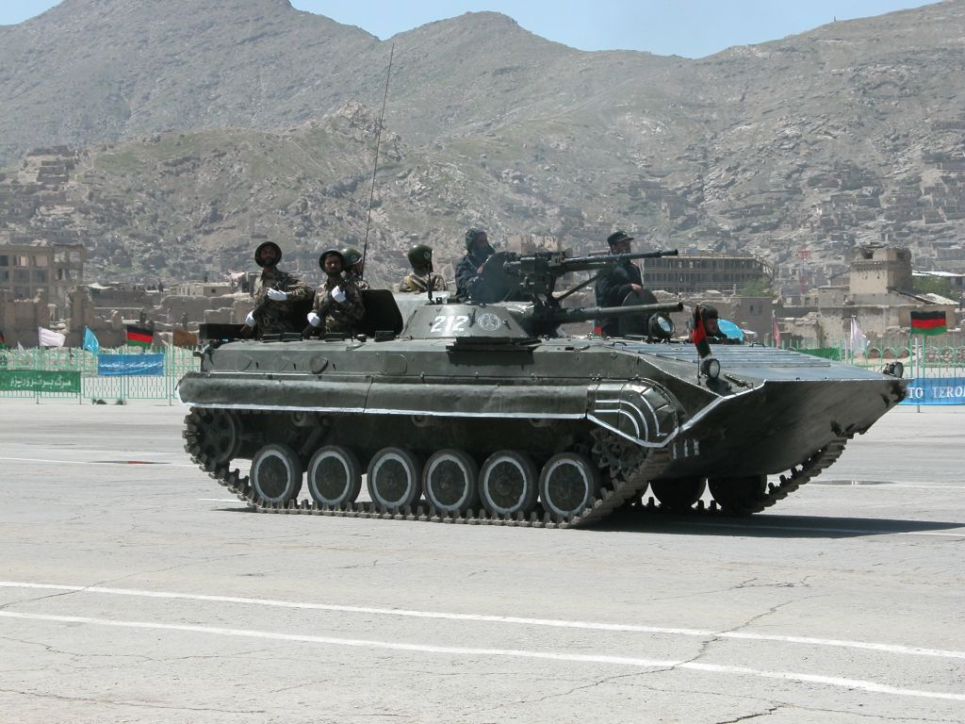

Slide 3
Billede 2

Slide 4
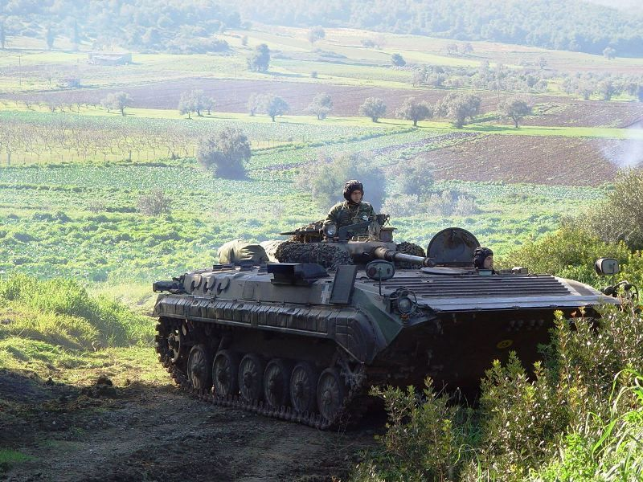

Slide 5
Billede 3

Slide 6
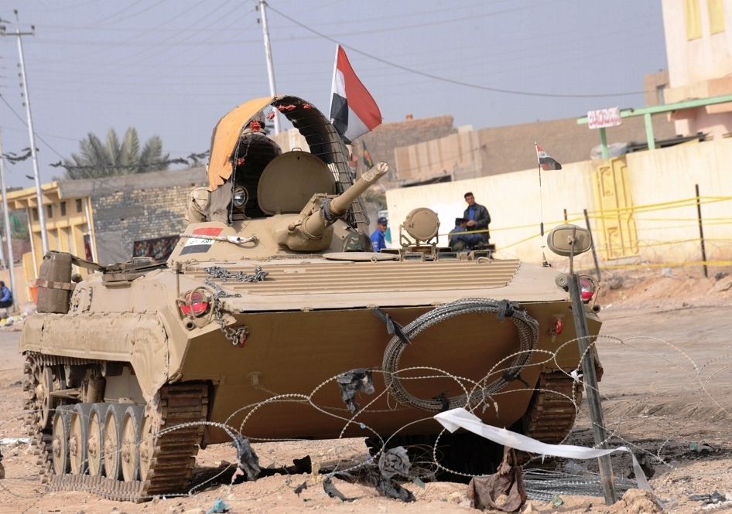

Slide 7
Billede 4

Slide 8
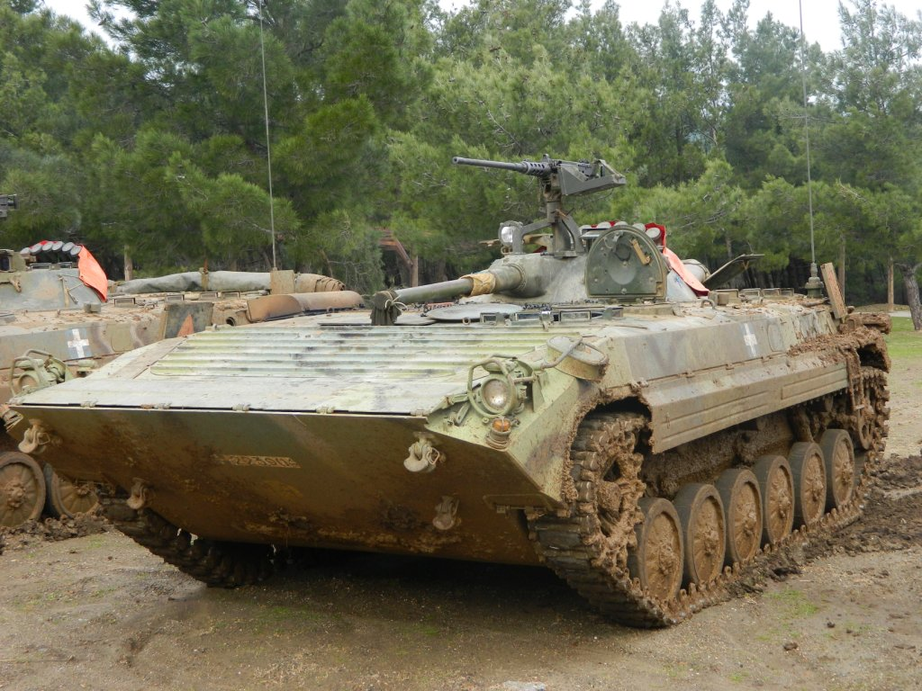

Slide 9
Billede 5

Slide 10
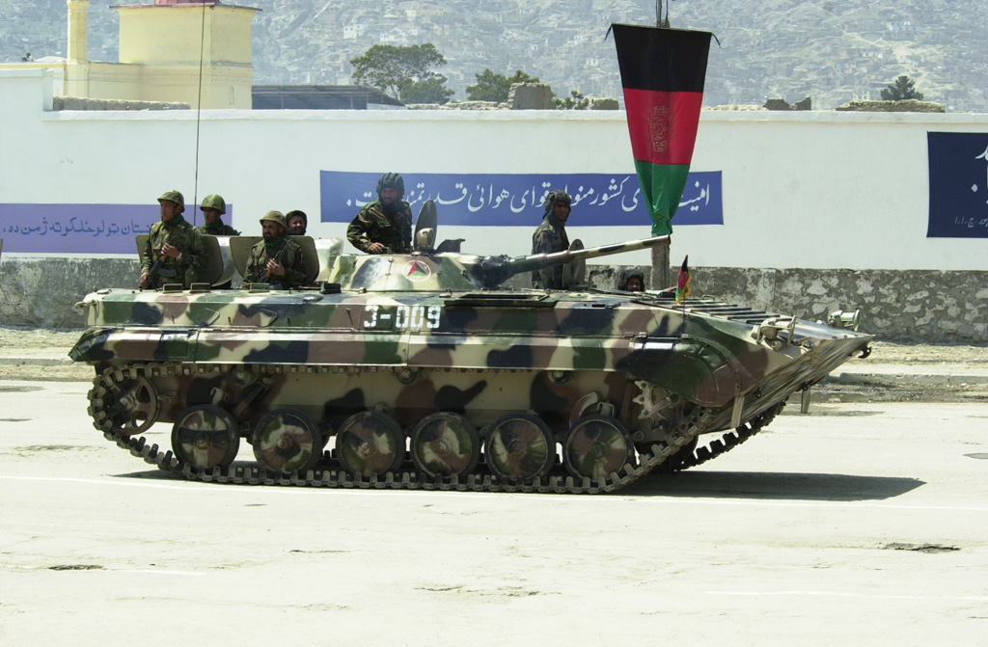

Slide 11
Billede 6

Slide 12
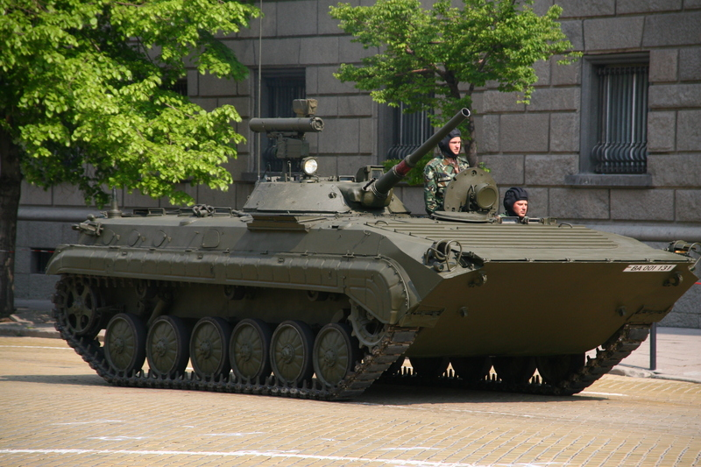

Slide 13
Billede 7

Slide 14
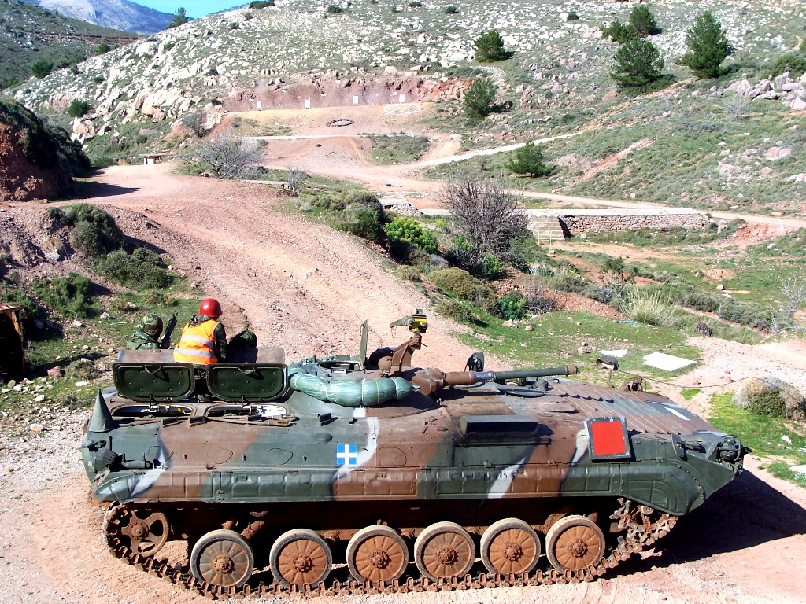

Slide 15
Billede 8

Slide 16
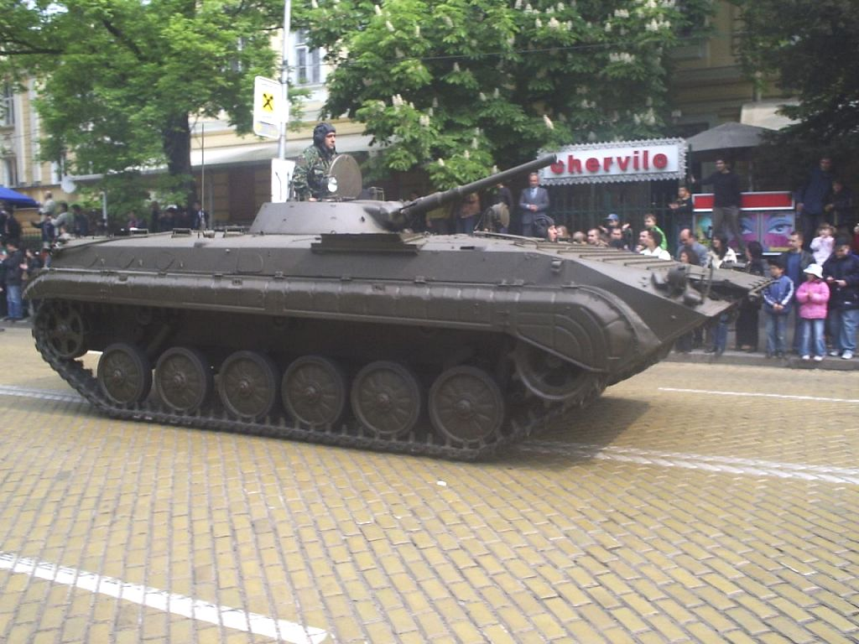

Slide 17
Billede 9

Slide 18
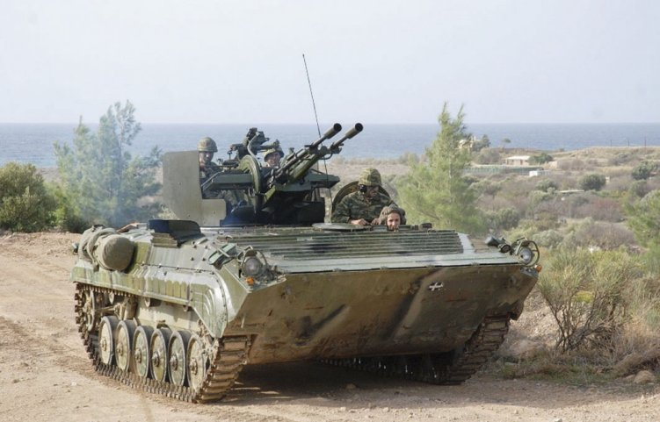

Slide 19
Billede 10

Slide 20
